Slide 1
sATLAS
(Séminaire technique sur les upgrades au LHC)
François Vazeille
LPC/4 novembre 2011
□ Le contexte local
□ Rappel sur le sLHC et programme officiel du CERN
□ Les échéances sATLAS
□ Justifications de l’upgrade du Tilecal et choix retenu
□ Activités de R&D du LPC
□ Conclusion et suite des travaux
1

Slide 2
Le contexte local de sATLAS
Depuis 2005: contribution aux études ATLAS pour sLHC.
Depuis 2008: contribution progressive des services techniques
à 5 R&D, avec:
- Nombreuses CSP (Commissions de Suivi de Projet).
- Nombreuses réunions ATLAS et IN2P3.
+ rédaction de documents ATLAS:
Expression of Interest (EoI)
Le ″Démonstrateur″ (en cours)
Letters of Intent (en cours) …
Recherche en physique fondamentale
→ Physique des particules
→ ATLAS
→ Activités techniques
→ R&D sATLAS
Toute l’information accessible
sur le site Web du LPC
2
Avec l’accès à tous les exposés donnés par les membres du LPC

Slide 3
Rappel sur le sLHC
et programme officiel du CERN
Pourquoi le sLHC ?
Les besoins de la physique:
avoir plus de collisions et plus d’énergie
⇒ étude des processus rares (donc bruit de fond élevé)
impliquant souvent des masses élevées
E = mc² E grand ⇒ m grand.
3

Slide 4
On ne parle plus de sLHC, mais de:
HL-LHC: ″High Luminosity LHC″ → 10 fois plus de Luminosité intégrée
HE-LHC: ″High Energy LHC″ → 33 TeV en collision
Luminosité
instantanée
Unités arbitraires
Un facteur 5 sur la valeur instantanée
1
Un facteur 2 avec L constant
0.5
Temps
Unités arbitraires
Ce que vous voyez sur l’écran d’annonce
4

Slide 5
Périodes | Calendrier | Energie (TeV) | L instantanée (cm⁻² s⁻¹) | L intégrée (fb⁻¹)
Phase 0 | 2009-2012 | 7 (8) | 2 x 10³³ | ~ 10
 | 2014-2017 | 13 (14) | 1 x 10³⁴ | ~ 50
Phase I | 2019-2021 | 14 | 2 x 10³⁴ | ~ 300
Phase II | 2023-2034 | 14 (33) | 5 x 10³⁴ | ~ 3000
En rouge: les valeurs nominales
Avec 3 ″shut downs″ importants pour les accès:
LS1 (2013-2014): 20 mois
LS2 (2018): 12 mois
LS3 (2022-2023): 24 mois ou moins … tout cela sous réserves.
5

Slide 6
Les échéances sATLAS
Périodes | Plans financiers (RRB: Review Research Board) | LoI (Letter of Intent) | MoU (Memorendum of Understanding) | Installations
Phase 0: maintenance et R&D | Avril 2011 |  |  | LS1
Phase I: consolidation | Avril 2011 Octobre 2011 | Fin 2011 | 2013 | LS1 et LS2
Phase II: upgrade | Octobre 2011 Octobre 2012 | Fin 2012 | ? | LS3
6

Slide 7
Justifications de l’upgrade Tilecal
- Electronique actuelle conçue et produite bien avant l’année 2000:
→ Sa conception aura donc plus de 20 ans pour le HL-LHC.
Vieillissement naturel de ses composants
plus celui du à l’effet accumulé des radiations.
Connaissance de son fonctionnement en vraie grandeur dans ATLAS
→ des pistes possibles d’amélioration.
Nouvelles technologies (fibres optiques à très haut débit GBT,
microélectronique favorisant encore plus l’intégration…)
→ de nouvelles solutions.
⇒ ″Steering Committee Tilecal upgrade″:
Christian Bohm (Stockholm)
Larry Price (Argonne)
Juan Vals-Ferrer (Valence)
François Vazeille (Clermont-Ferrand)
7

Slide 8
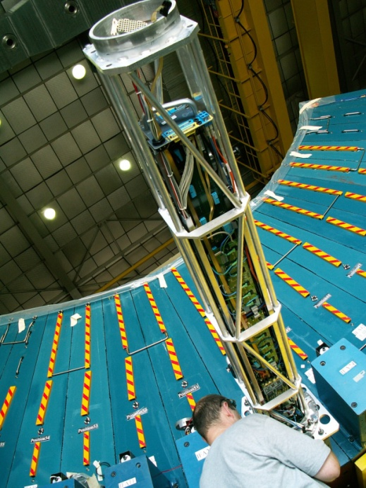
Schéma actuel de l’électronique
Electronique
Front End FE
~ 100 mètres
Electronique
Back End BE
ADC
Int.
Calibration
Bloc PMT
PMT
Pont
3en1
ADC
Pipeline
Inter-
face
Physique
Adder
Trigger
Tiroir
Beaucoup de cartes électroniques (plusieurs étages), de câbles, de connecteurs…
⇒ Beaucoup de problèmes → rénovation avant démarrage LHC en 2008.
Tiroirs longs et lourds ( 1,4 m, ≤ 42 kg) organisés en super-tiroirs
⇒ Problèmes d’accès dans ATLAS, de manutention et de certification.
8

Slide 9
ADC
Int.
Calibration
Actuel
PMT
Pont
3en1
ADC
Pipeline
Inter-
face
Physique
Adder
Trigger
Calibration
Idéal
Inter-
face
Physique
PMT
Pont
3en1
Trigger
Calibration
Une
variante
PMT
Pont
3en1
Inter-
face
Physique
Adder
Trigger
9
avec tiroirs indépendants dans les 2 cas et non plus couplés en super-tiroirs.

Slide 10
Les 5 R&D en cours au LPC
et les échéances
- Sur des parties déjà conçues et produites par le LPC pour ATLAS
+ une nouveauté impliquant la micro-électronique VFE (Very Front End).
- Officialisées par des CSP (≥ 2008) au LPC et la collaboration Tilecal.
″Expression of Interest: R&D on Tile Calorimeter Electronics for the sLHC″ (16-05-2008)
Etc.
R&D | Physique | Technologie | Conception | Concurrence
Laser | X |  | X
Mécanique |  |  | X
Ponts Diviseurs | X |  | X
Hautes Tensions |  |  | X
VFE | X | X | X | X
10

Slide 11
Etape préliminaire: concept du ″Démonstrateur″:
″Super-tiroir″ complet et électronique ″Back-end″ + MobiDICK4
→ Tests dans le Hall 175 au CERN en 2012-2013
avec 3 options ″Front End Tiroir″ concurrentes.
→ Faisceau test en 2014 (?).
11

Slide 12
R&D | Période | Etape intermédiaire | Installation
Laser | Phase 0 | Hall 175/LPC 2012-2013 | 2014
Mécanique | Phase II (Phase I ?) | Hall 175 Démonstrateur 2012-2013 | ATLAS Démonstrateurs: 4 en 2014 Totalité des tiroirs: 2022 (2018 ?)
Ponts Diviseurs
Hautes Tensions
VFE
12

Slide 13
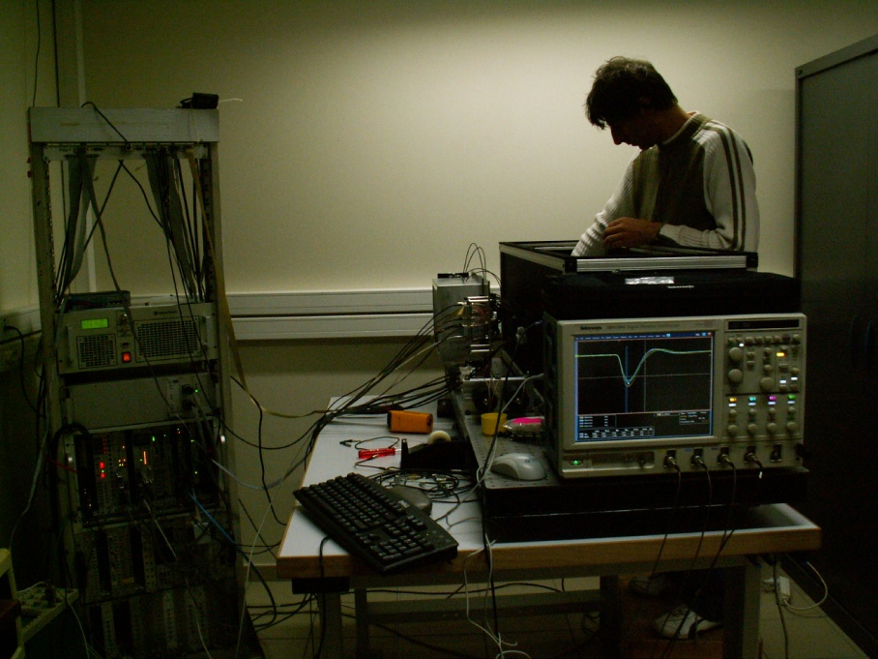
Le Laser
Photodiode
box
□ Problématique
PMTs
Maillons faibles du Laser 1 actuel ?
• Distribution de la lumière vers Tilecal (Coimbra)
Adaptation du système de monitoring
de 4 photodiodes ⇒ dynamique incomplète.
résolution ~ 1%
• Pas de Laser source en réserve.
Plusieurs
patch panels
(Fibres, câbles)
Electronique
et DAQ
2 activités de R&D simultanées → résolution < 0.5%:
- Achat et mise en route (si besoin) d’un nouveau Laser.
- Etude et production d’un nouveau système Laser: le Laser 2.
□ Le point: études très avancées
• Après tests et développements au LPC ⇒ tests en cours au CERN (175)
⇒ conception finale et production.
• Installation ATLAS et mise en route en 2014.
□ Projet multiservices: optique/mécanique, électronique, on-line.
Responsables: C. Santoni et D. Boumediene (Laser 1), Ph. Gris (Laser 2).
13

Slide 14
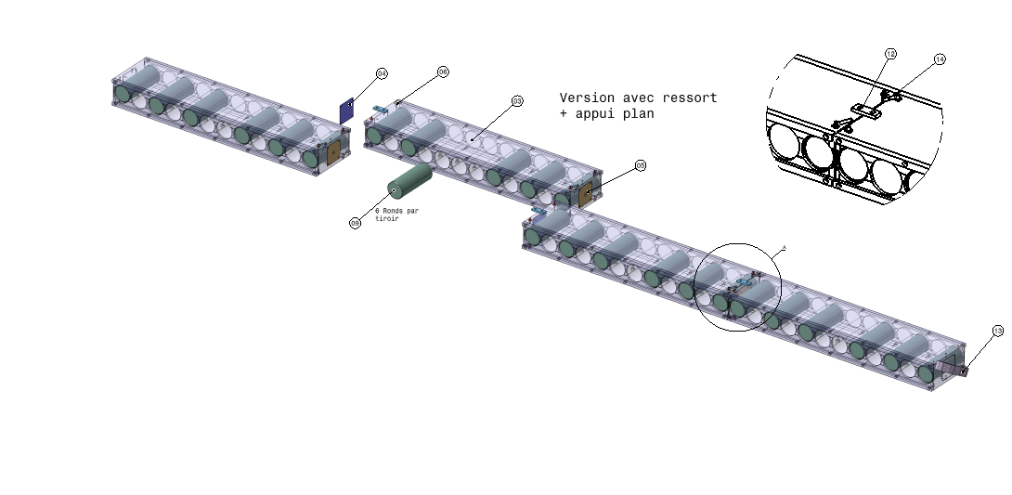
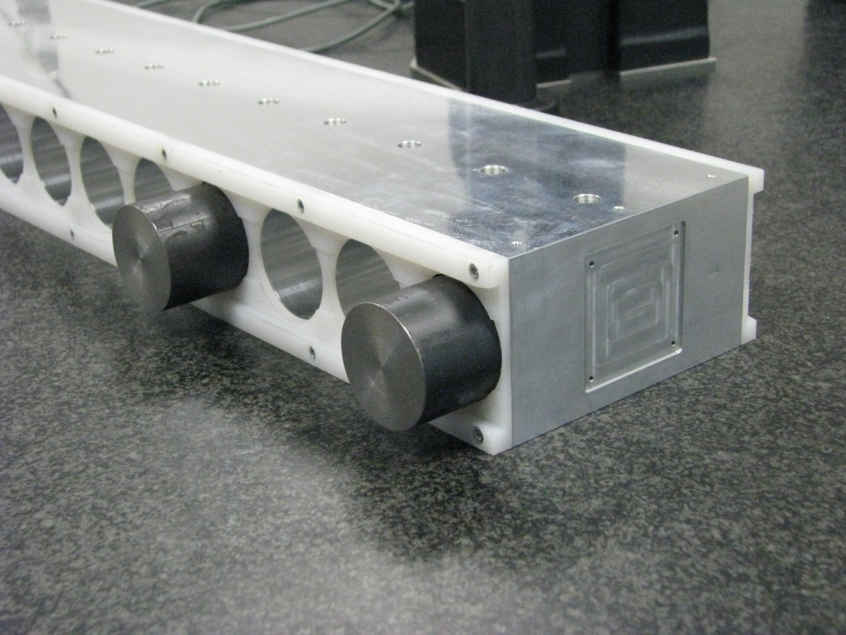
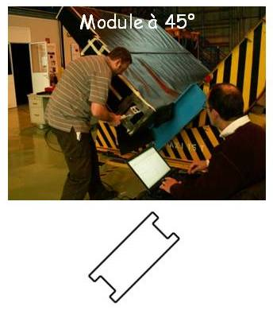
Les mini-tiroirs
Photodiode
box
□ Problématique
PMTs
Inconvénients des tiroirs actuels ?
Longueur (1,4 m), poids (42 kg),
manutention et alignement par paire,
certification en super-tiroirs.
Electronique
et DAQ
⇒ R&D sur mini-tiroirs (longueur moitié):
faisabilité et glissement à l’intérieur des modules Tilecal.
□ Le point: études très avancées de glissement
• Tests pour différentes positions au CERN (175)
⇒ validation du concept.
• Prochaines études: outillage de manutention
et services (avec électroniciens).
□ Projet multiservices: mécanique, électronique.
Responsable: F.Vazeille.
14

Slide 15
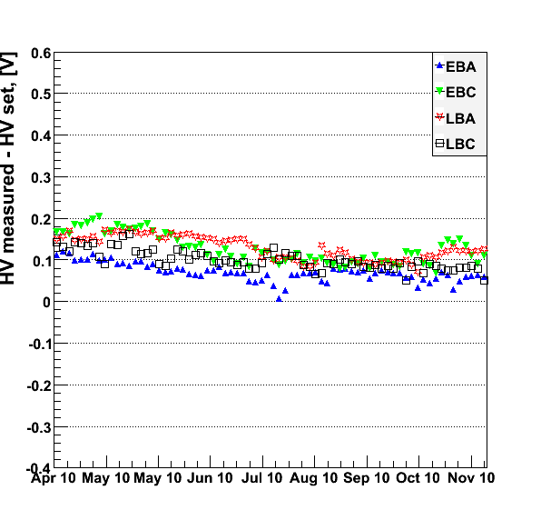
Les hautes tensions
□ Problématique
PMTs
Conserver les performances actuelles (σ_{HV} < 0,5%)
dans le cadre de mini-tiroirs
et avec radiations accrues.
Stabilité 2010
σ_{HV} < 0,1%
Electronique
et DAQ
R&D tirant partie de l’expérience acquise et du concept
du schéma idéal.
□ Le point: Analyse comparative de 6 options (coûts et personne inclus)
- 3 options embarquées,
- 3 options ″back end″ (hors tiroirs dans salle électronique),
⇒ pas de décision encore prise,
mais tendance pour une solution hors tiroirs
⇒ étude des services au LPC.
□ Projet multiservices: électronique, mécanique, on line.
Responsable: F.Vazeille.
15

Slide 16
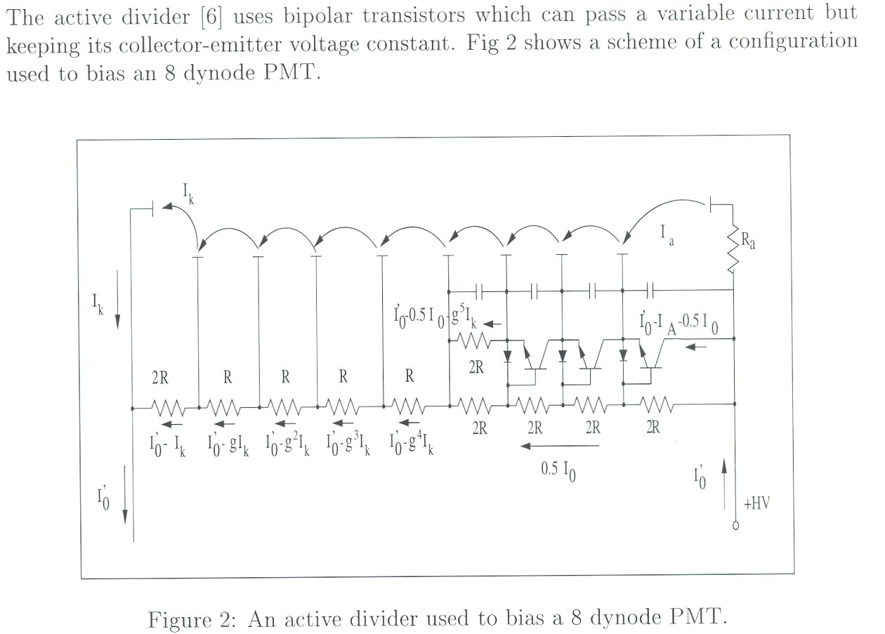
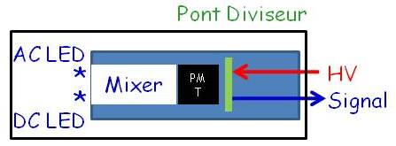
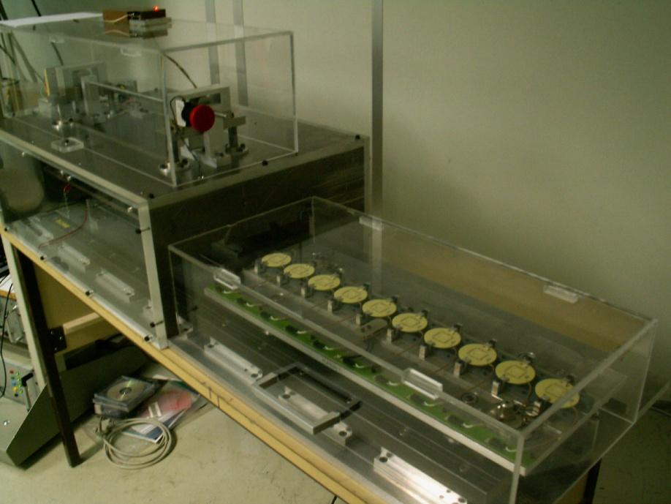
Les ponts diviseurs
Photodiode
box
□ Problématique
PMTs
Contraintes de physique:
Conserver et même améliorer la linéarité
(2% actuellement à 2 µA) des PMTs sur la
dynamique 16 bits dans les conditions HL-LHC
→ courant plus fort induit par Luminosité ~10 µA.
Transistors sur
derniers étages
Electronique
et DAQ
R&D sur ponts diviseurs dits ″actifs″ moins sensibles aux courants
sur les derniers étages des PMTs.
□ Le point: conception validée par tests complets → NL < 0,1% à 10 µA.
• Comparaison systématique sur 20 PMTs
de 20 bases passives et 20 bases actives.
• Banc test opérationnel pour production.
• Test de radiation à effectuer.
Banc test
□ Projet purement électronique.
Responsable: F.Vazeille.
16

Slide 17
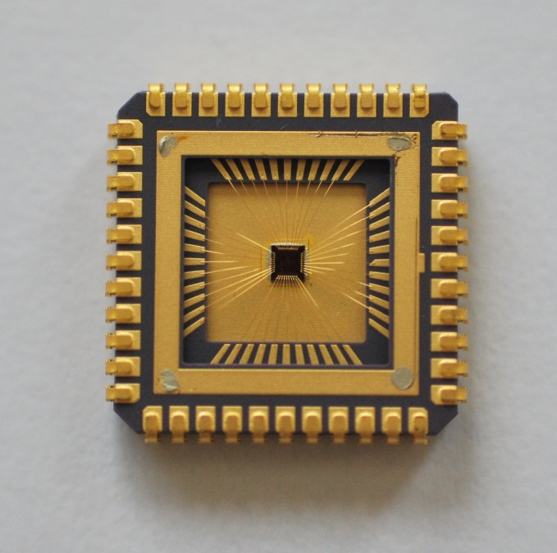
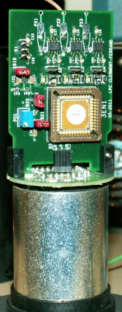
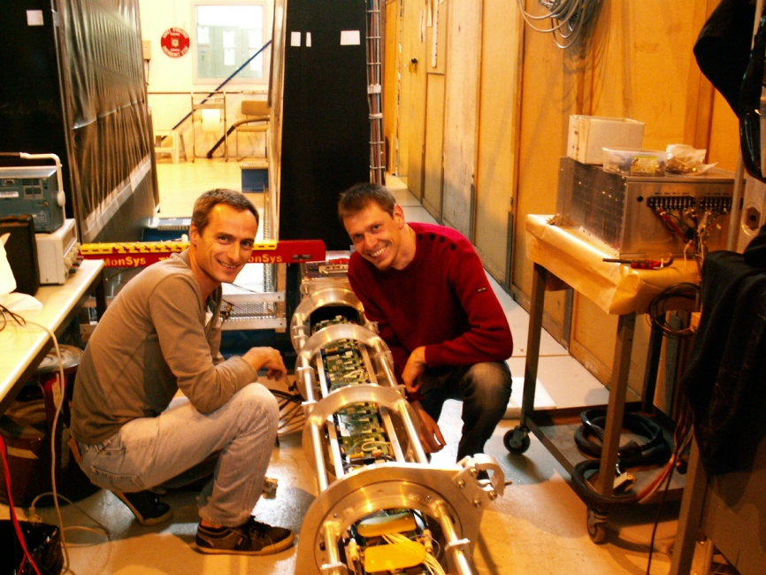
L’ASIC ″Very Front End″
□ Problématique
PMTs
Réaliser le schéma idéal via un ASIC contenant toutes
les fonctions des cartes 3en1
(Pulse énergie et timing, intégrateur, calibration)
et les ADC (dynamique 16 bits à 40 MHz).
FATALIC 2
Electronique
et DAQ
R&D sur ASIC en IBM 130 nm et électronique associée
complète, en concurrence avec 2 autres solutions
(Chicago et Argonne): principe du ″convoyeur de courant″
(idéal derrière un PMT) et développement ADC.
□ Le point: validation du concept et de la technologie
• Réalisation des 2 premiers chips IBM 130 → FATALIC 1 et FATALIC2
→ validation des concepts
avec tests LPC et au CERN (175 avec cosmiques.)
• Nouvelles fonderies projetées pour aller plus loin
+ développement à venir de l’électronique complète
⇒ Démonstrateur version LPC.
□ Projet multiservices: micro, électronique.
Responsables: F.Vazeille + D. Pallin.
14

Slide 18
Conclusion et suite des travaux
• Les 5 R&D ont un cheminement très positif
(Un grand merci aux services techniques !).
Certaines sont presque terminées, d’autres vont se poursuivre,
avec 2 objectifs proches: Laser 2 (2014) et Démonstrateur (2012-13).
Module à 45°
R&D | Situation actuelle | En cours et/ou suite des travaux
Laser 2 | Laser 1 validé Laser 2 en cours | Tests au 175. Conception et construction Laser 2 (→ 2013). Installation en 2014
Mini-tiroirs | Validé | Liens mécaniques, services, outillages.
Ponts diviseurs | Validé | Tests de radiation
Hautes tensions | 6 options | Choix et R&D sur option finale
ASIC VFE | IBM 130 nm techno. validée Convoyeur validé | Fonderies à venir chaîne complète Electronique Démonstrateur au 175 (12-13) ATLAS (1 train en 2014)
14

Slide 19
Prévision de 2 CSP pour 2 projets multiservices:
Laser II
Démonstrateur:
Ponts diviseurs, ASIC et électronique, mini-tiroirs et services.
Les Hautes Tensions sont en ″stand by″,
dans l’attente d’une décision de la collaboration.
+ Contributions aux documents (très avancés) d’ATLAS:
LoI Phase 1 (fin 2011), le LPC étant peu concerné.
Démonstrateur (avec calorimètre Argon liquide et Trigger/DAQ) (début 2012)
LoI Phase 2 (fin 2012)
MoU (201 3)
etc.
+ Conseil scientifique IN2P3 en juin 2012.
15

Slide 20
Back up

Slide 21
Accès pour installation

Slide 22
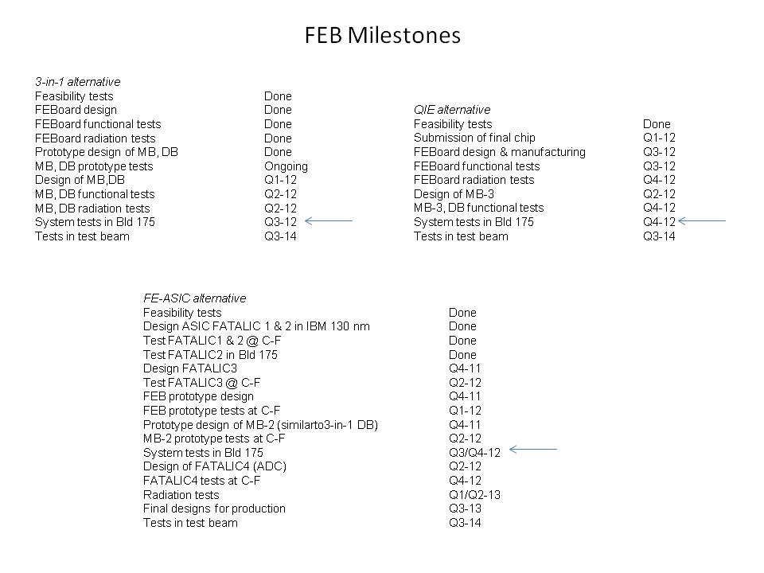
Agenda
Démonstrateur
Clermont-Fd
Chicago
Argonne

